Slide 1
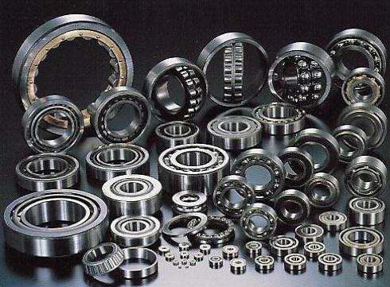
Lagers

Slide 2
DE GESCHIEDENIS VAN HET LAGER : EEN VERHAAL ZONDER EINDE
1100 VC
3500 VC
1869
1995
40 NC
1794

Slide 3
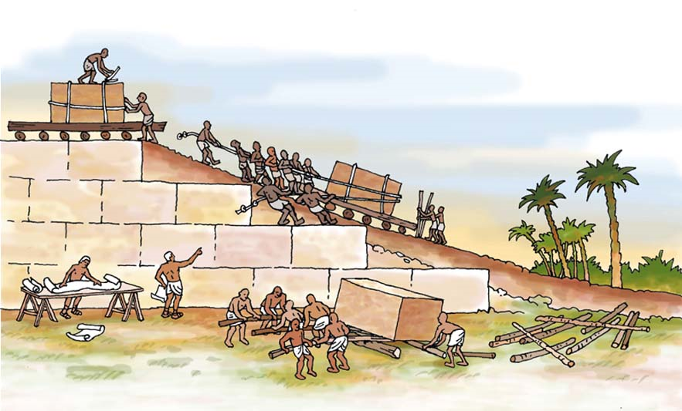
Het concept van de lagers dateert vanaf het moment dat men rollende objecten begon te gebruiken
(boomstammen), voor het verplaatsen van enorme objecten (stenen blokken om monumenten mee te bouwen).
De idee om de glijdende wrijving te vervangen door rollende, gaf volgende voordelen:
* Verhoogde snelheid bij verplaatsen
* Verminderde wrijving bij verplaatsen
Kortom het verplaatsen van zware objecten werd “minder” moeilijk

Slide 4
* Leonardo Da Vinci, ontdekte het principe van het lager, in de XV eeuw, die heden ten dage nog steeds wordt toegepast.
* Hij besefte dat wrijving nog meer kan vermindert worden als de rolelementen elkaar niet raken.
* Dit principe werd “ heruitgevonden” ten tijde van de grote industriële revolutie, en van toen af steeds maar meer en meer geperfectioneerd.

Slide 5
WAT IS WRIJVING ?
Wrijvingskracht
Waarom blijft een balletje dat over een vlakke plaat rolt niet eeuwig doorrollen? En waarom moet je op een fiets altijd blijven trappen?
Deze verschijnselen worden veroorzaakt door de wrijving. Wat er ook gebeurt op aarde, er zal altijd sprake zijn van wrijving. Daarom kan een eenmaal ingezette beweging nooit continu doorgaan, zonder het toevoeren van energie.
Wrijving wordt gedefinieerd als een weerstand tegen beweging.
Om de wrijving te verminderen is
een constructie gemaakt met
rollen ( boomstammen),
zodat het wrijvingsvlak verkleint,
Dus hoe kleiner het raakvlak,
tussen beide objecten, hoe minder
Wrijving.

Slide 6
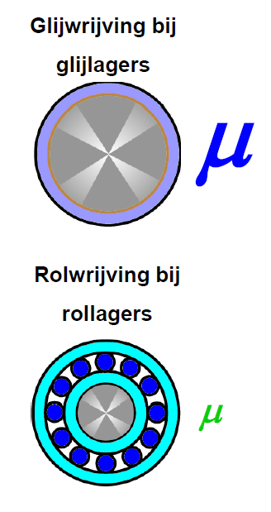
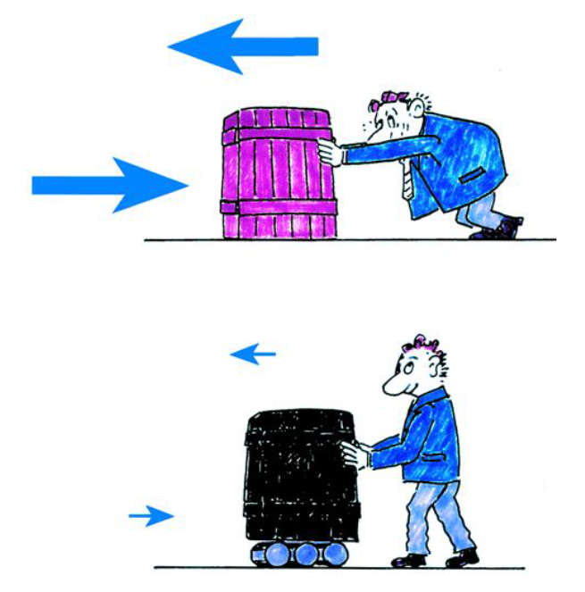

Slide 7
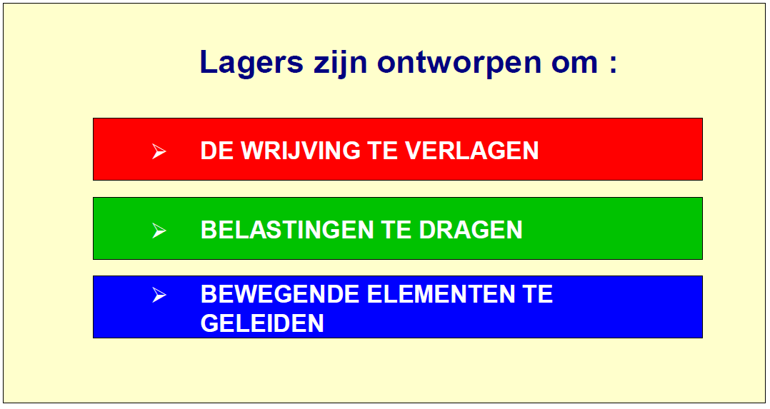
LAGERS ZIJN MACHINE - ONDERDELEN

Slide 8
Lagerbeschrijving
Voordelen van wentellagers:
•zeer geringe wrijving en warmteontwikkeling
•weinig slijtage en dus een grote betrouwbaarheid.
•laag energieverbruik.
•geen inlooptijd nodig.
•lange smeerintervallen door gering smeermiddelverbruik.
•Nadelen van wentellagers
•gevoelig voor stoten en overbelasting.
•zeer gevoelig voor verontreiniging, stof en corrosie
•gevoelig voor uitlijning- en montagefouten; hierdoor hebben ze vaak een beperkte levens duur.
•kunnen kans geven op schade bij langdurige stilstand.
Lageronderdelen.

Slide 9
Lagerbeschrijving
Afdichting
Rolelementen
Binnenring
Buitenring
Kooi
Afdichting

Slide 10
Lagerbeschrijving
GRONDSTOFFEN VOOR LAGERS
Lagerringen en rolelementen
Doorgehard staal
Koolstofchroomstaal met ongeveer
1 % koolstof en 1,5 % chroom
2. Oppervlakte gehard staal
– Chroom – nikkel gelegeerd staal
Ongeveer 0,15 % koolstof
– Mangaan – chroom gelegeerd staal
Lagerstaal heeft een zeer hoge zuiverheidsgraad

Slide 11
soorten lagers

Slide 12
soorten lagers

Slide 13
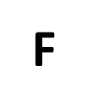
soorten lagers
Naar belasting : axiaal en radiaal lager
F

Slide 14
soorten lagers
Diepgroefkogellager Zelf instellend kogellager Hoekcontactkogellager
2-rijig hoekcontactlager Cilinderlager 2-rijig tonlager
Kegellager Tontaatslager axiaal kogellager

Slide 15
soorten lagers

Slide 16
soorten lagers

Slide 17
soorten lagers
KOOIVARIANTEN
Glasvezel versterkte
Polyamide kooi
Werkingstemp >
+120̊
Plaatstalen
kooi
Massieve kooi

Slide 18
soorten lagers

Slide 19
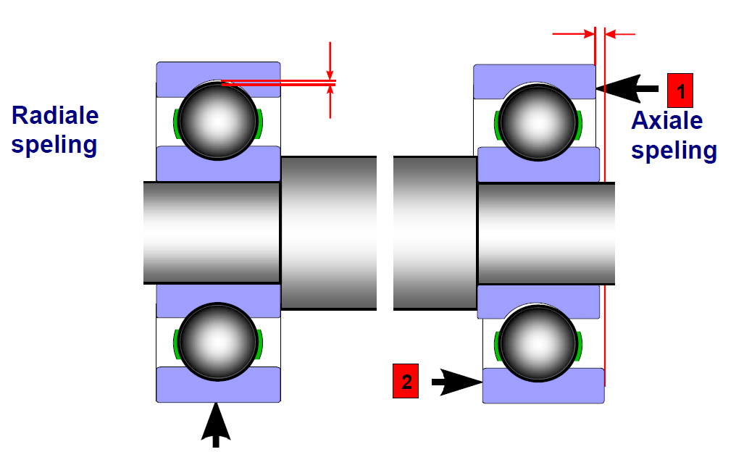
LAGERSPELING

Slide 20
LAGERBELASTING

Slide 21
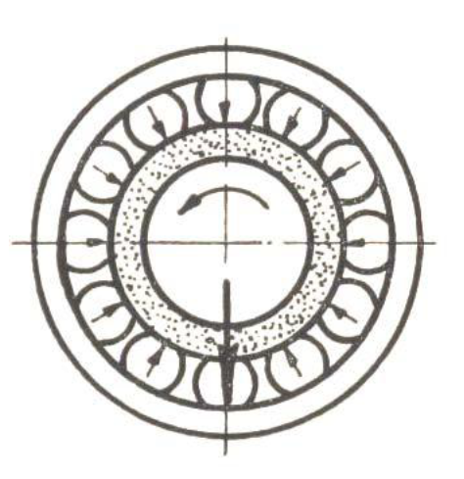
LAGERBELASTING
Ten opzichte van de binnenring wordt een roterende belasting uitgeoefend. Om het walsen te voorkomen moet deze binnenring vast op de as passen. De buitenring wordt slechts op één punt belast en kan met een schuifpassing worden ingebouwd. Het monteren van de lagers op de juiste plaats wordt hierdoor gemakkelijker. Dit geval is het meest voorkomende en wordt aangeduid met roterende binnenringbelasting.
Roterende belasting op de binnenring

Slide 22
LAGERBELASTING
Roterende belasting op de binnenring

Slide 23
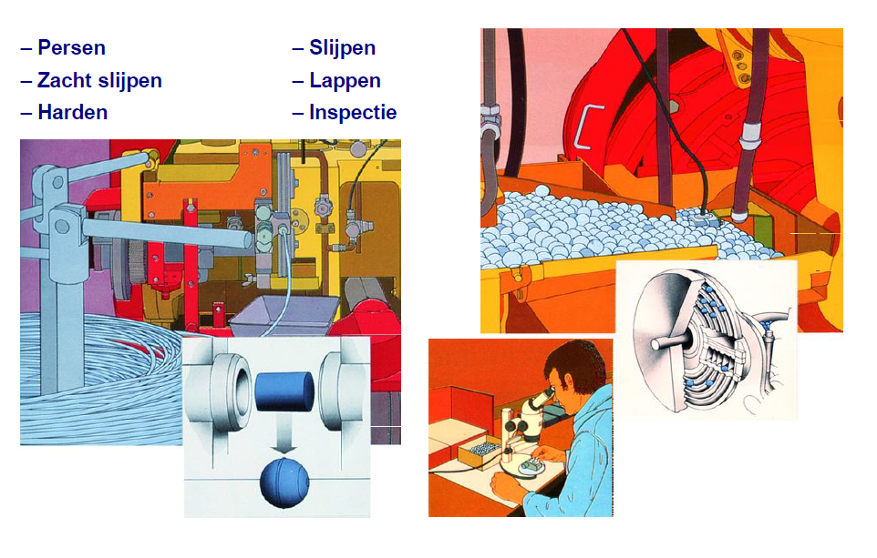
FABRICATIE VAN EEN LAGER: DE KOGELS

Slide 24
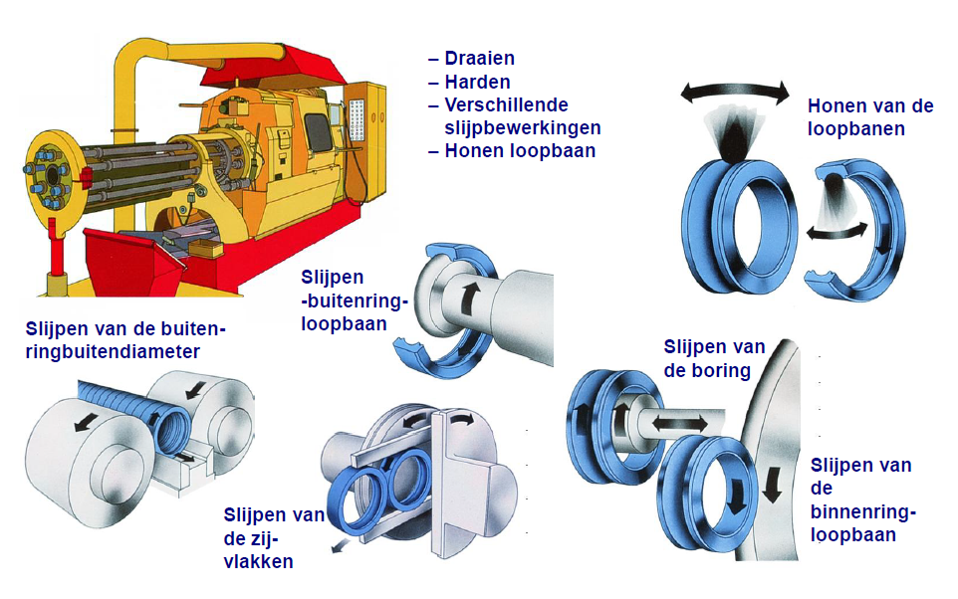
FABRICATIE VAN EEN WENTELLAGER: DE RINGEN

Slide 25
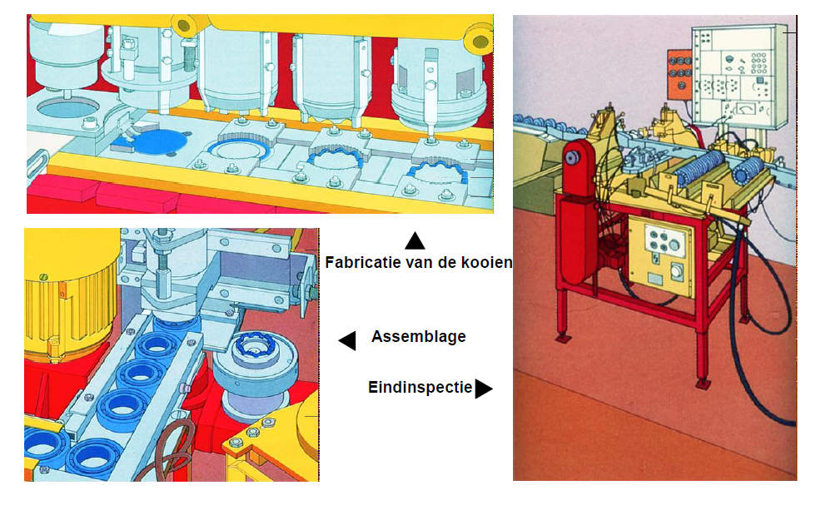
FABRICATIE VAN EEN WENTELLAGER

Slide 26
LAGEROPSLAG
VUIL EN STOF,
DA’S NIET ZO TOF
WE HOUDEN DE BOEL
DROOG EN KOEL

Slide 27
LAGEROPSLAG
STABIELE ONDERGROND
VERMIJD TRILLINGEN
HANDLE WITH CARE
HOU HET KOEL

Slide 28
Slechte montage
Slechte Smering
Vervuiling
Overbelasting

Slide 29
Vragen??

